Slide 1
Software Testing Foundation
第一部分：软件测试基础
主讲：王春秀
wangchunxiu@nsu.edu.cn

Slide 2
上次课后任务
以组为单位完成以下任务：
  什么是软件质量? 软件质量模型，软件产品有哪些质量属性？
  尝试举例说明每个外部软件质量属性
  思考软件质量保证与测试之间的关系
  基本的测试工程包括哪几个阶段？假如现在让你们对一个很小的软件如计算器进行测试，你应该怎么做？描述过程
  你知道哪些软件测试的原理？
wangchunxiu@nsu.edu.cn

Slide 3
本章目标
通过本章的学习，理解并掌握：
软件测试基础
基本的测试过程
测试的基本原理
测试的理念
wangchunxiu@nsu.edu.cn
wangchunxiu@nsu.edu.cn

Slide 4
软件测试基础
wangchunxiu@nsu.edu.cn

Slide 5
1. 软件测试基础
1.1 什么是软件缺陷
1.2 缺陷因果链
1.3 软件测试的定义
1.4 软件质量模型
wangchunxiu@nsu.edu.cn
wangchunxiu@nsu.edu.cn

Slide 6
1.4 软件质量模型
什么是软件质量？
概括地说，软件质量就是“软件与明确的和隐含的定义的需求相一致的程度”。
具体地说，软件质量是软件符合明确叙述的功能和性能需求、文档中明确描述的开发标准、以及所有专业开发的软件都应具有的隐含特征的程度。
wangchunxiu@nsu.edu.cn

Slide 7
ISO 8402中软件质量的定义
“反映实体满足明确的和隐含的需求的能力的特征的总和。”
此处的实体是“可以单独描述和研究的事物，如产品、活动、过程、组织和体系等”
wangchunxiu@nsu.edu.cn

Slide 8
综上所述
软件质量是产品、组织和体系或过程的一组固有特性，反映它们满足顾客和其他相关方面要求的程度。
wangchunxiu@nsu.edu.cn

Slide 9
1.4 软件质量模型
人们通常把影响软件质量的特性用软件质量模型来描述。
1977年，McCall质量模型
1978年，Boehm质量模型
1991年，ISO9126-1991质量模型
2001年，ISO9126-2001质量模型
wangchunxiu@nsu.edu.cn

Slide 10

软件需求按软件质量因素的分类
McCall质量因素模型：
产品运行因素
Product Operation factor
产品校正因素
Product Reversion factor
产品转移因素
Product Transition factor
质量软件
可移植性
产品转移
产品校正
产品运行
可维护性
可重用性
灵活性
互操作性
可测试性
正确性
实用性
效率
完整性
可靠性
McCall质量模型
wangchunxiu@nsu.edu.cn

Slide 11
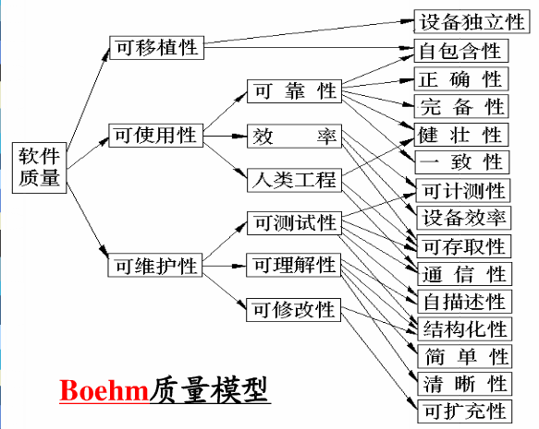
Boehm质量模型的分层结构
wangchunxiu@nsu.edu.cn

Slide 12
ISO/IEC 9126-1：2001质量模型
按照ISO/IEC 9126-1：2001，软件质量模型分为：内部质量和外部质量模型；使用质量模型。
wangchunxiu@nsu.edu.cn

Slide 13
ISO/IEC 9126-1：2001质量模型
外部质量表征软件产品在规定条件下使用时，满足规定和隐含的要求的程度。是从外部看软件产品的全部特性。
内部质量表征软件产品在规定条件下使用时，决定其满足规定和隐含的要求的能力的产品属性的全体，是从内部的观点可能软件产品的全部属 性。
使用质量是从用户观点来对软件产品提出的质量要求，所以它的度量主要是针对用户使用的绩效，而不是软件自身。
wangchunxiu@nsu.edu.cn

Slide 14
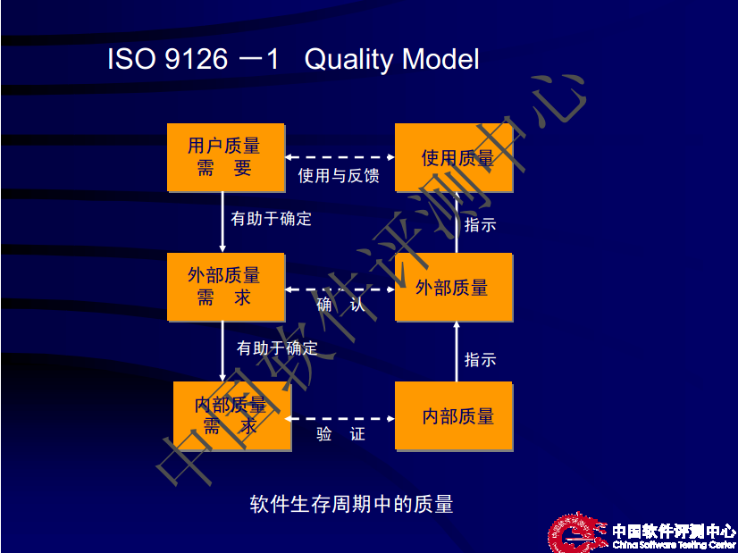
ISO/IEC 9126-1：2001质量模型
wangchunxiu@nsu.edu.cn

Slide 15
ISO/IEC 9126 - 1991质量模型
功能性(Functionality)
可靠性(Reliability)
可用性(Usability)
效率(Efficiency)
可维护性(Maintainability)
可移植性(Portability)
测试时，对以上质量属性都要考虑。
wangchunxiu@nsu.edu.cn

Slide 16
ISO/IEC 9126 - 2001质量模型
外部和
内部质量
功能性
可靠性
易用性
效率
可维护性
可移植性
适合性
准确性
互操作性
安全保密性
功能性的
依从性
成熟性
容错性
易恢复性
可靠性的
依从性
易理解性
易学性
易操作性
吸引性
易用性的
依从性
时间特性
资源利用性
效率依从性
易分析性
易改变性
稳定性
易测试性
可维护性的
依从性
适应性
易安装性
共存性
易替换性
可移植性的
依从性
wangchunxiu@nsu.edu.cn

Slide 17
表征外部质量的质量特性
功能性 | 当软件在指定条件下使用时，软件产品提供明确的和隐含要求的功能的能力
可靠性 | 在指定条件下使用时，软件产品维持规定的性能水平的能力
易用性 | 在指定条件下使用时，软件产品被理解、学习、使用和吸引用户的能力
效率 | 在指定条件下，相对于所用资源的数量，软件产品可提供适当性能的能力
可维护性 | 软件产品纠正错误、改进功能或适应环境、需求和功能规格说明的变化可被修改的能力
可移植性 | 软件产品从一种环境迁移到另一种环境的能力
wangchunxiu@nsu.edu.cn

Slide 18
表征内部质量的质量子特性(1)
功能性(Functionality)
  适应性
  互用性
  准确性
  保密性
  功能性的依从性
软件产品为指定的任务和用户目标提供一组合适的功能的能力
软件产品与一个或更多的规定系统进行交互的能力
软件产品具有所需精确度的正确或相符的结果及效果的能力
软件产品保护信息和数据的能力，以使未授权的人员或系统不能阅读或修改这些信息和数据，但不拒绝授权人员或系统对它们的访问。
软件产品遵循与功能性相关的标准、规定或法规，以及类似规定的能力
wangchunxiu@nsu.edu.cn

Slide 19
表征内部质量的质量子特性(2)
可靠性(Reliability)
  成熟性
  容错性
  可恢复性
  可靠性的依从性
软件产品避免因软件中错误的发生而导致失效的能力
在软件发生故障或者违反指定接口的情况下，软件产品维持规定的性能级别的能力
在失效发生的情况下，软件产品重建规定的性能级别并恢复受直接影响的数据的能力
软件产品遵循与可靠性相关的标准、规定或法规的能力
wangchunxiu@nsu.edu.cn

Slide 20
表征内部质量的质量子特性(3)
软件产品使用户能理解软件是否适合以及如何能将软件用于特定的任务和使用环境的能力。
易用性（Usability）
  易理解性：Easy to understand
  易学习性：Easy to learn
  易操作性：Easy to operate
  吸引性：软件产品吸引用户的能力
  易用性的依从性
软件产品使用户能学习它的能力
软件产品使用户能操作和控制它的能力
软件产品遵循与易用性相关的标准、规定、风格指南或法规的能力
wangchunxiu@nsu.edu.cn

Slide 21
表征内部质量的质量子特性(4)
效率(Efficiency)
资源子特性：在规定条件下，软件产品执行其功能时，使用合适的数量和类型的资源的能力
时间子特性：在规定条件下，软件产品执行其功能时，提供适当的相应时间和处理时间以及吞吐率的能力
效率的依从性：软件产品遵循与效率相关的标准或约定的能力
wangchunxiu@nsu.edu.cn

Slide 22
表征内部质量的质量子特性(5)
可维护性(Maintainability)
  可分析性
  可变更性
  稳定性
  易测性
  可维护性的依从性
软件产品诊断软件中的缺陷或失效原因，以及判定待修改的部分的能力
指软件产品使指定的修改可以被实现的能力
软件产品避免由于软件修改而造成以外结果的能力
软件产品使已修改软件能被确认的能力
wangchunxiu@nsu.edu.cn

Slide 23
表征内部质量的质量子特性(6)
可移植性(Portability)
  适应性
  易安装
  一致性
  可交换性
  可移植性的依从性
指软件产品无需采用有别于为考虑该软件的目的而准备的活动或手段，就可能适应不同的指定环境的能力
软件产品在指定环境中被安装的能力
软件产品在公共环境中同与其分享公共资源的其他独立软件共存的能力
软件产品在环境相同、目的相同的情况下替代另一个指定软件产品的能力
软件产品遵循与可移植性相关的标准或约定的能力
wangchunxiu@nsu.edu.cn

Slide 24
使用质量模型
使用质量
有效性
生产率
安全性
满意度
wangchunxiu@nsu.edu.cn

Slide 25
使用质量的质量属性
有效性 | 软件产品在指定的上下文环境下，让用户能达到与准确性和完备性相关的规定目标的能力
生产率 | 软件产品在指定的上下文环境下，让用户为达到有效性而消耗适当数量资源的能力。其中，资源包括工作时间、人员工作量、耗材和资金
安全性 | 软件产品在指定的上下文环境下，达到对人类、业务、软件、财产或环境造成损害的可接受风险水平的能力。风险常常是由于功能性（包括安全保密性）、可靠性、易用性或可维护性中的缺陷所致
满意度 | 软件产品在指定的上下文环境下，让用户满意的能力（用户使用的反馈意见）
wangchunxiu@nsu.edu.cn

Slide 26
软件质量属性举例 –正确性
某俱乐部会员信息的正确性需求如下：
  输出：一份明确的清单包括：11种报告、4种给会员的标准信函和8种查询，它们都将根据请求显示现在监视器上
  输出所需的准确度：包含一个或多个错误的不准确输出的概率<1%
  输出信息的完整性：会员参与活动情况和付费数据丢失的概率<1%
  信息的及时性：录入参加活动的信息不超过两个工作日，会员付费信息不超过一个工作日
  信息的可用性：查询的反应时间少于2秒，报告反应时间小于4小时
  所需标准和指南：要求软件及文档符合用户指南
wangchunxiu@nsu.edu.cn

Slide 27
软件质量属性举例 -易用性
一个员工一天至少能够处理60个服务请求
训练一个新员工不超过两天时间，训练完毕后，受训者能每天处理45条服务请求
wangchunxiu@nsu.edu.cn

Slide 28
软件质量属性举例 –安全性
地方市政当局的GIS系统，允许市民通过Internet访问，可以观看和拷贝，但不得对所访问地图中插入更改，也不得在市政当局的区域插入任何其它东西。如果要进入正在制作的地图或受限访问的地图时，访问将被拒绝。
wangchunxiu@nsu.edu.cn

Slide 29
软件质量属性举例 –效率
一个室外气象部件装有1000微安小时电池，应该有能力提供至少30天的电力需求。该系统每小时测量一次，记录结果，每天将结果通过无线网络传送给气象中心。
wangchunxiu@nsu.edu.cn

Slide 30
软件质量属性举例 –可靠性
在医院的特别监护室运行的心脏监控部件的失效频率要求少于20年1次。要求它的心脏病发作检测功能的失效率小于百万分之一。
wangchunxiu@nsu.edu.cn

Slide 31
注意
一个软件系统不可能均等地满足每个质量特征。有时，满足一个质量特征就会与另外一个质量特征的要求冲突。
因此，对软件系统的质量特征必须赋予优先级。
wangchunxiu@nsu.edu.cn

Slide 32
软件质量与软件测试
软件测试能够提高软件质量，这是通过识别缺陷并对这些缺陷进行相应的调试和修正而实现的。测试同时也是衡量软件质量的手段。
wangchunxiu@nsu.edu.cn

Slide 33
软件测试过程
软件测试过程包括四项活动：
测试计划
测试设计与实现
测试执行
测试总结
wangchunxiu@nsu.edu.cn

Slide 34

测试计划
确定测试范围、测试策略和测试方法
规划测试任务日程表
安排测试资源
评估测试风险
制定风险控制策略
wangchunxiu@nsu.edu.cn

Slide 35
测试设计与实现
制定测试方案
选择测试工具
设计测试用例
开发自动化测试脚本
wangchunxiu@nsu.edu.cn

Slide 36
测试执行
搭建测试环境
配置测试数据
按计划执行测试用例并记录测试结果
报告缺陷
分析、处理、跟踪缺陷
wangchunxiu@nsu.edu.cn

Slide 37
测试总结
分析测试结果
编制测试报告
提交测试文档
wangchunxiu@nsu.edu.cn

Slide 38
测试用例（Test Case）
为特定目标或特定条件（例如，执行特定的程序路径，或是验证与特定需求的一致性）而开发的一组输入值、执行前提条件、期望结果和执行后置条件。
wangchunxiu@nsu.edu.cn

Slide 39
通过例子理解基本测试过程
某公司要求开发用于计算员工圣诞节奖金的应用软件。奖金多少取决于员工进入公司的时间长短。在需求中包含以下描述：进入公司超过3年的员工，可以得到其月工资的50%作为圣诞奖金；进入公司超过5年的员工，可以得到其月工资的75%作为圣诞奖金；而那些进入公司超过8年的员工，可以得到100%的月工资作为圣诞奖金；
wangchunxiu@nsu.edu.cn

Slide 40
分析
奖金额取决于进入公司的年限
年限<=3 奖金=0%
3<年限<=5 奖金=50%
5<年限<=8 奖金=75%
进入公司>8 奖金=100%
wangchunxiu@nsu.edu.cn

Slide 41
提取测试需求
要测试：
年限<=3 奖金=0%
3<年限<=5 奖金=50%
5<年限<=8 奖金=75%
进入公司>8 奖金=100%
年份会不会<0呢？
wangchunxiu@nsu.edu.cn

Slide 42
由此得出逻辑测试用例
测试用例编号 | 输入X （进公司年限） | 期望结果 （奖金百分比）
1 | x<=3 | 0
2 | 3<x<=5 | 50
3 | 5<x<=8 | 75
4 | x>8 | 100
wangchunxiu@nsu.edu.cn

Slide 43
转换成具体测试用例
测试用例编号 | 输入X （进公司年限） | 期望结果 （奖金百分比）
1 | 2 | 0
2 | 4 | 50
3 | 7 | 75
4 | 12 | 100
wangchunxiu@nsu.edu.cn

Slide 44
3、测试的基本原理
1 – Testing shows presence of defects
2 – Exhaustive testing is impossible
3 – Early testing
4 – Defect clustering
5 – Pesticide paradox
6 – Testing is context dependent
7 – Absence-of-errors fallacy
wangchunxiu@nsu.edu.cn

Slide 45
测试的基本原理
测试可以证明缺陷存在，但不能证明缺陷不存在
穷尽测试时不可能的
测试活动应尽早开始
缺陷集群性
杀虫剂悖论
测试依赖于测试内容
没有失效就是应用系统是一种谬论
wangchunxiu@nsu.edu.cn

Slide 46
4、测试的理念
明确的目标
  人们通常是目标驱动的，人们通常根据管理者或利益相关方确定的目标制定计划，比如发现缺陷或证明软件系统能正常工作。因此，一定要明确测试的目标。
wangchunxiu@nsu.edu.cn

Slide 47
测试的理念
独立的测试
  开发人员很难发现自己程序中的问题，最好采用独立测试。独立的程度可有以下几种：
  自己测自己
  同事互测
  专门的测试团队
  专门的测试机构（第三方测试）
wangchunxiu@nsu.edu.cn

Slide 48
测试的理念
海湾战争后，美国军方提出—战争状态下士兵的“生存能力”比“作战能力”更为重要。其实这是废话，但军方接下来的实验却很有意思。军方指派一名坦克防护装甲专家负责研制坦克装甲，这位专家接到命令后马上去找毕业于麻省理工学院的一位著名破坏力专家做搭档，两人各带一个研究小组开展工作，一为研制小组，一为破坏小组。起初，研制小组开进场的坦克总是能被破坏小组轻易炸毁，研制小组不断更换材料、改变设计，终于有一天，破坏小组使出浑身解数，甚至将高爆炸药裹在防护装甲上也未能摧毁它－世界上最坚固的坦克装甲在这种近乎疯狂的破坏与反破坏过程中诞生。
wangchunxiu@nsu.edu.cn

Slide 49
测试的理念
良好的沟通
  坦克的故事
  软件开发是建设性的工作，而软件测试则通常是破坏性的工作，从某种角度而言，他们是矛盾的。良好的沟通可降低测试人员和开发人员之间不愉快的感觉。
  测试人员和测试组长之间也需要良好的、建设性的沟通
wangchunxiu@nsu.edu.cn

Slide 50
改进沟通技巧
协作而非对立。切记-所以人员都是为着一个共同的目标，即高质量的软件系统
关注事实，而不是针对人
设身处地
确信别人明白了你说的东西，同时也要确信你明白了别人想表达的意思
wangchunxiu@nsu.edu.cn

Slide 51
本章小结
什么是软件缺陷？理解缺陷因果链
产生软件缺陷的主要原因有哪些？
软件测试的目的是什么
为什么要尽早发现软件缺陷
理解测试和调试
理解软件质量模型
理解基本的测试过程
理解软件测试的基本原理
理解测试的理念
wangchunxiu@nsu.edu.cn

Slide 52
本次课后任务
各组分工完成前面所留的练习(书面),完成后,首先小组内互相批改,并按以下格式记录成绩后直接发我邮箱。然后小组间互改,并记录成绩后交课代表，课代表汇总后交给我。
小组内检查用表格
小组间互改用表格
学号 | 姓名 | 负责题号 | 成绩
组号 | 组长姓名 | 成绩
注：学号只写后3位即可，题号如12、14即可
wangchunxiu@nsu.edu.cn

Slide 53
本次课后任务
以组为单位完成以下任务：
了解测试用例的相关内容
  包括测试用例定义、测试用例要素及格式、测试用例的设计原则、测试用例的组织、测试用例的评价等
了解缺陷报告的相关内容
  缺陷报告的要素及编写要点
  3.了解软件测试的分类
wangchunxiu@nsu.edu.cn

Slide 54
第一章小测验
答题要求：
在最上面写上自己的学号、姓名
不需抄题，但必须写清楚题号，例：
  一、
  1A 2C 3D 4B
  二、
  1T 2T 3F 4T
时间：45分钟，下课交卷
wangchunxiu@nsu.edu.cn

